Slide 1
Ssstil
Op zoek naar jezelf

Slide 2
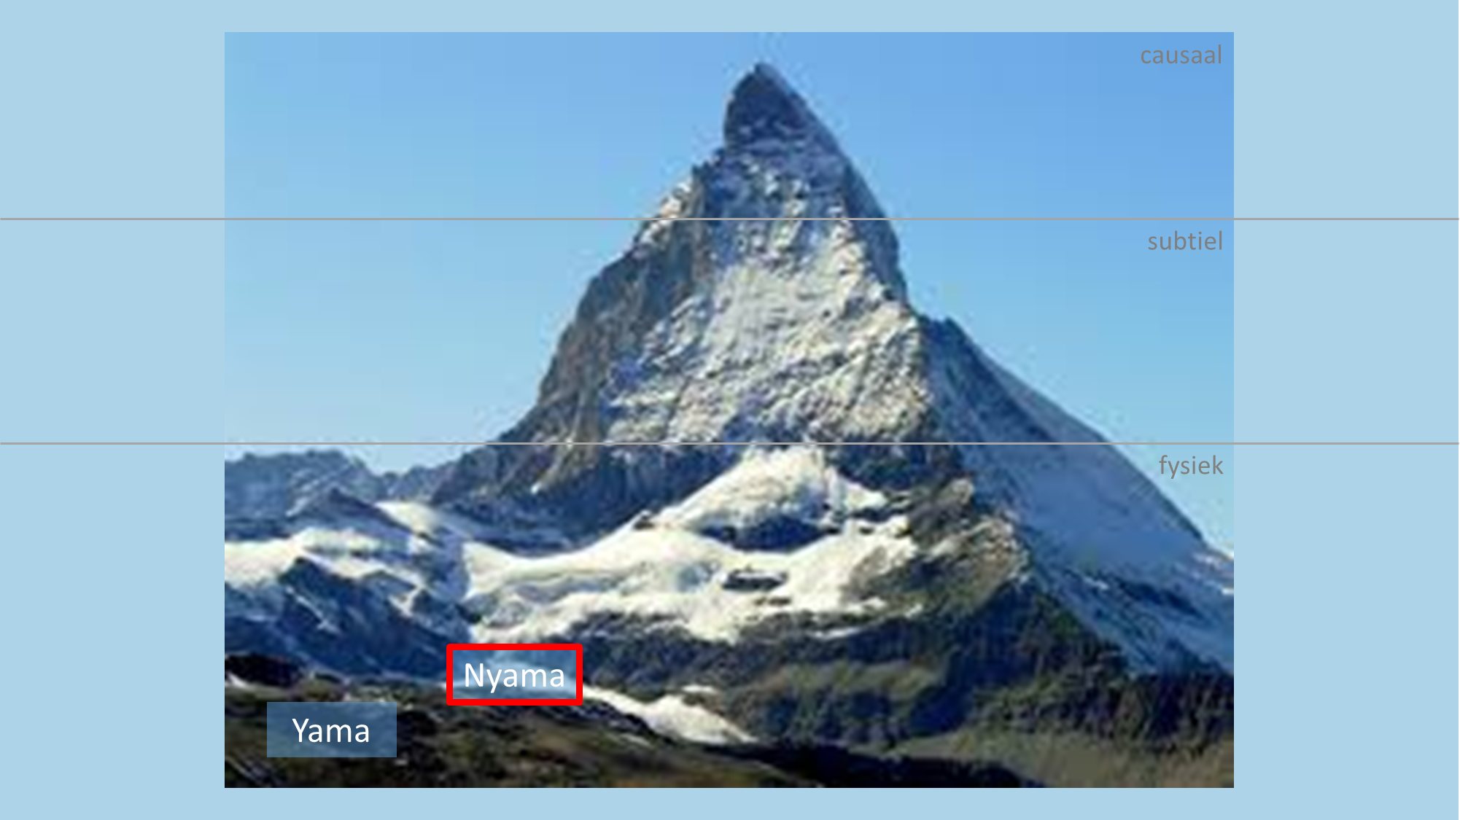
Overgave
Ssstil - op zoek naar jezelf
Reinigen - 9

Slide 3
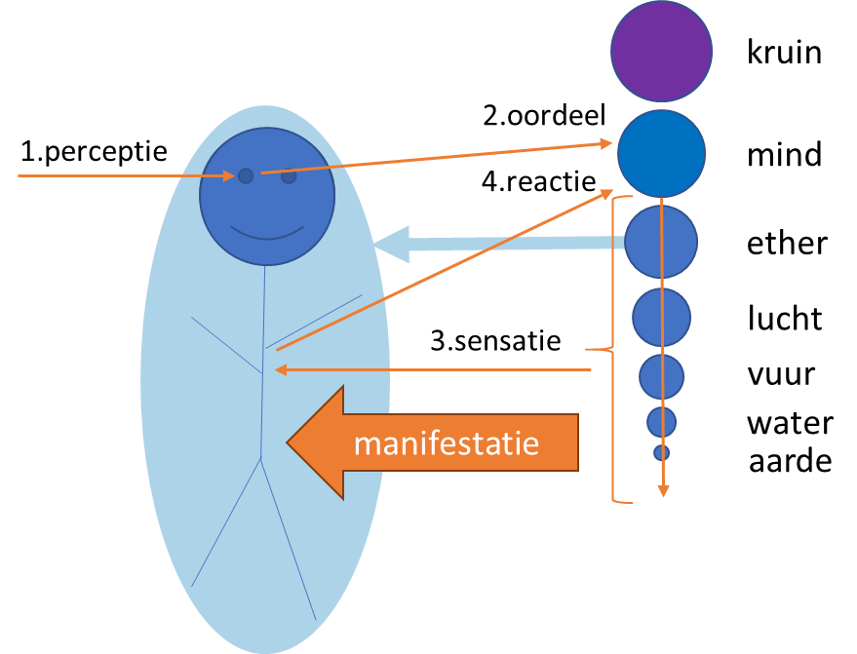

Ssstil
Bij overgave is er geen oordeel, geen reactie, alleen zuiverheid
Geef je over aan de stroming van het leven. ‘Niet mijn wil, maar uw wil geschiede’.
Dit is niet onderdanig, maar een besef dat jouw persoonlijkheid in de weg zit voor je zelfrealisatie.

Slide 4
Asana’s
Ssstil
Staand
Utthita Parsvakonasana (gestrekte hoek)
Parivritta Parsvakonasana (gedraaide hoek)
Uttanasana (intensief uitstrekken)
Ardha Chandra (halve maan)
Adho Mukha Svanasana (hond met mond omlaag)
Urdhva Mukha Svanasana (hond met mond omhoog)
Zittend
Ekapada Sarvangasana (één been kaars)
Supta konasana (liggende hoek)
Janusirsasana (knie hoofdhouding)
Salabhasana (sprinkhaan)
Dhanurasana (boog)
Bharadwajasana I (zijwaarts gedraaid)

Slide 5
Kriya
Ssstil
Oefening om energiebanen schoon te maken
Niet fysiek uitvoeren ☺
Uitgangspunt: energie volgt gedachten
Bij het oefenen van een kriya gebruik je een fysiek object in gedachten om het lichaam schoon te maken
  De energie volgt en maakt schoon
Iedere sensatie die de oefening teweeg brengt observeer je (warmte, koude, prikkeling, gedachte).
  Je herkent de sensatie, maar je vindt er niets van

Slide 6

Meditatie
Ssstil
Sukhasana (3 min)
  Sta stil bij een Yama of Nyama, doe een wens, kom tot rust en stilte in de houding
Kriya (5 min)
  Neti Kriya, visualiseer een touwtje door je neus en mond
Concentratie (17 min)
  Annapana
Totaal 25 min
Overgave
Neti kriya

Slide 7

De essentie van overgave
Ssstil
Geen ‘ik’
  Geen identificatie
Zie de werkelijkheid, vrij van de illusie van je denken
  Niet denken
De materie is ontstaan uit bewustzijn
  Als je je onthecht van de materie
    → Dan blijft vanzelf bewustzijn over
  Er is geen afgescheidenheid
    → Alleen maar éénheid

Slide 8
Hoe ga je daarmee om in het dagelijks leven?
Ssstil
Het ego opheffen
  Stel je dienstbaar op, help anderen
  Vergeef mensen, ze handelen uit onwetendheid (uit begeerte)
  Doe de dingen vanuit de liefde, de liefde voor alles
Wat kun je verder doen?
  Verwezenlijk je (hogere) idealen
  Accepteer wat je tegenkomt, je leert van iedere gebeurtenis
  Breng alle yama’s en nyama’s in de praktijk
    Yama’s: geweldloosheid, waarachtigheid, niet stelen, kuisheid en niet begeren
    Nyama’s: zuiverheid, tevredenheid, soberheid, zelfstudie en overgave
Note: de essentie van Raja Yoga is Kriya Yoga, en dat zijn drie nyama’s:
  Soberheid, zelfstudie en overgave

Slide 9
Ssstil
Zolang deze sluier van Asmita, ‘ik-heid’, zijn ware aard bedekt houdt, blijft hij (het individuele bewustzijn) gebonden door de beperkingen en illusies van het leven, en de enige manier waarop hij zijn bevrijding hieruit kan terugwinnen, is deze versluiering of omhulling van het ‘ik’-bewustzijn te verwijderen.
Dit is de grondgedachte waarop de gehele Yoga-filosofie steunt, en alle Yoga-stelsels stellen zich, direct of indirect, ten doel op de een of andere manier dit ‘ík’-bewustzijn te vernietigen. De beoefening van Isvara-pranidhana (overgave) is een van de middelen.
Uit: De Yoga-Sutra’s van Patanjali

Slide 10
Contact
Ssstil - op zoek naar jezelf
e: herman@dompseler.nl
w: www.ssstil.nl

